Slide 1
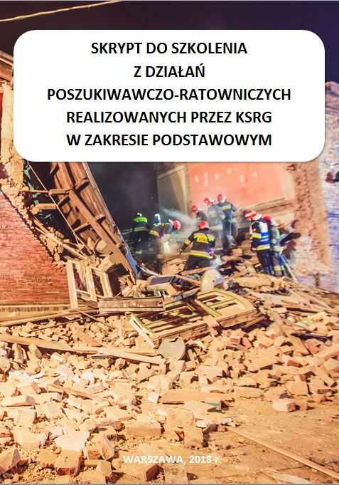
Szkolenie z działań poszukiwawczo-ratowniczych realizowanych przez ksrg w zakresie podstawowym
Warszawa 2020 r.

Slide 2
Niniejsza prezentacja, opracowana przez mł. bryg. mgr inż. Pawła Bruneckiego, powstała na podstawie skryptu do szkolenia z działań poszukiwawczo-ratowniczych realizowanych przez ksrg w zakresie podstawowym, autorstwa:
mł. bryg. Mariusza Chomoncika,
bryg. Piotra Gancarczyka,
asp. sztab. Krzysztofa Grucy,
bryg. Roberta Kłębczyka,
kpt. Adama Piętki.
Prezentacja została zweryfikowana przez autorów skryptu i specjalistów z zakresu działań poszukiwawczo-ratowniczych.

Slide 3
Taktyka prowadzenia działań poszukiwawczo-ratowniczych.
Lokalizacja osób poszkodowanych.
Temat 3.

Slide 4
Lokalizacja osób zasypanych jest jednym z pierwszych
i najtrudniejszych zadań stojących przed ratownikami podczas katastrof budowlanych.
W ramach działań poszukiwawczo-ratowniczych, lokalizację ludzi prowadzi się następującymi metodami:
metodą bezprzyrządową;
metodą przyrządową – elektroniczne urządzenia lokalizacyjne;
metodą biologiczną – psy ratownicze.
Temat 3. Lokalizacja osób poszkodowanych

Slide 5
W przypadku działań w zakresie podstawowym, posługujemy się metodą bezprzyrządową, bazującą na wykorzystaniu zmysłów wzroku
i słuchu, poprzez:
fizyczne przeszukiwanie wolnych przestrzeni;
nawoływanie i stukanie.
Temat 3. Lokalizacja osób poszkodowanych

Slide 6
Rozpoczęcie poszukiwań powinno zostać poprzedzone analizą, zmierzającą do określenia obszarów najbardziej prawdopodobnej lokalizacji osób poszkodowanych.
Temat 3. Lokalizacja osób poszkodowanych
Notes:
Rozpoczęcie poszukiwań powinno zostać poprzedzone analizą, zmierzającą do określenia obszarów najbardziej prawdopodobnej lokalizacji osób poszkodowanych. Przede wszystkim należy rozpoznać i ocenić, w jakich miejscach budynku mogły znajdować się osoby przed wystąpieniem zdarzenia.
Elementy i informacje, które należy uwzględnić przy określeniu takich obszarów to:
rodzaj budynku i sposób jego wykorzystywania;
rozkład pomieszczeń w budynku;
pora dnia i nocy (wykorzystanie pomieszczeń – np. salon w dzień, sypialnia w nocy);
specyficzne nawyki i zwyczaje mieszkańców i użytkowników budynku;
prawdopodobna droga ewakuacji – ucieczki osób poszkodowanych;
inne specyficzne dla danego obiektu informacje.

Slide 7
Elementy i informacje które należy uwzględnić przy określeniu takich obszarów to:
rodzaj budynku i sposób jego wykorzystywania;
rozkład pomieszczeń w budynku;
pora dnia i nocy;
specyficzne nawyki i zwyczaje mieszkańców i użytkowników budynku;
prawdopodobna droga ewakuacji – ucieczki osób poszkodowanych;
inne specyficzne dla danego obiektu informacje.
Temat 3. Lokalizacja osób poszkodowanych
Notes:
Rozpoczęcie poszukiwań powinno zostać poprzedzone analizą, zmierzającą do określenia obszarów najbardziej prawdopodobnej lokalizacji osób poszkodowanych. Przede wszystkim należy rozpoznać i ocenić, w jakich miejscach budynku mogły znajdować się osoby przed wystąpieniem zdarzenia.
Elementy i informacje, które należy uwzględnić przy określeniu takich obszarów to:
rodzaj budynku i sposób jego wykorzystywania;
rozkład pomieszczeń w budynku;
pora dnia i nocy (wykorzystanie pomieszczeń – np. salon w dzień, sypialnia w nocy);
specyficzne nawyki i zwyczaje mieszkańców i użytkowników budynku;
prawdopodobna droga ewakuacji – ucieczki osób poszkodowanych;
inne specyficzne dla danego obiektu informacje.

Slide 8
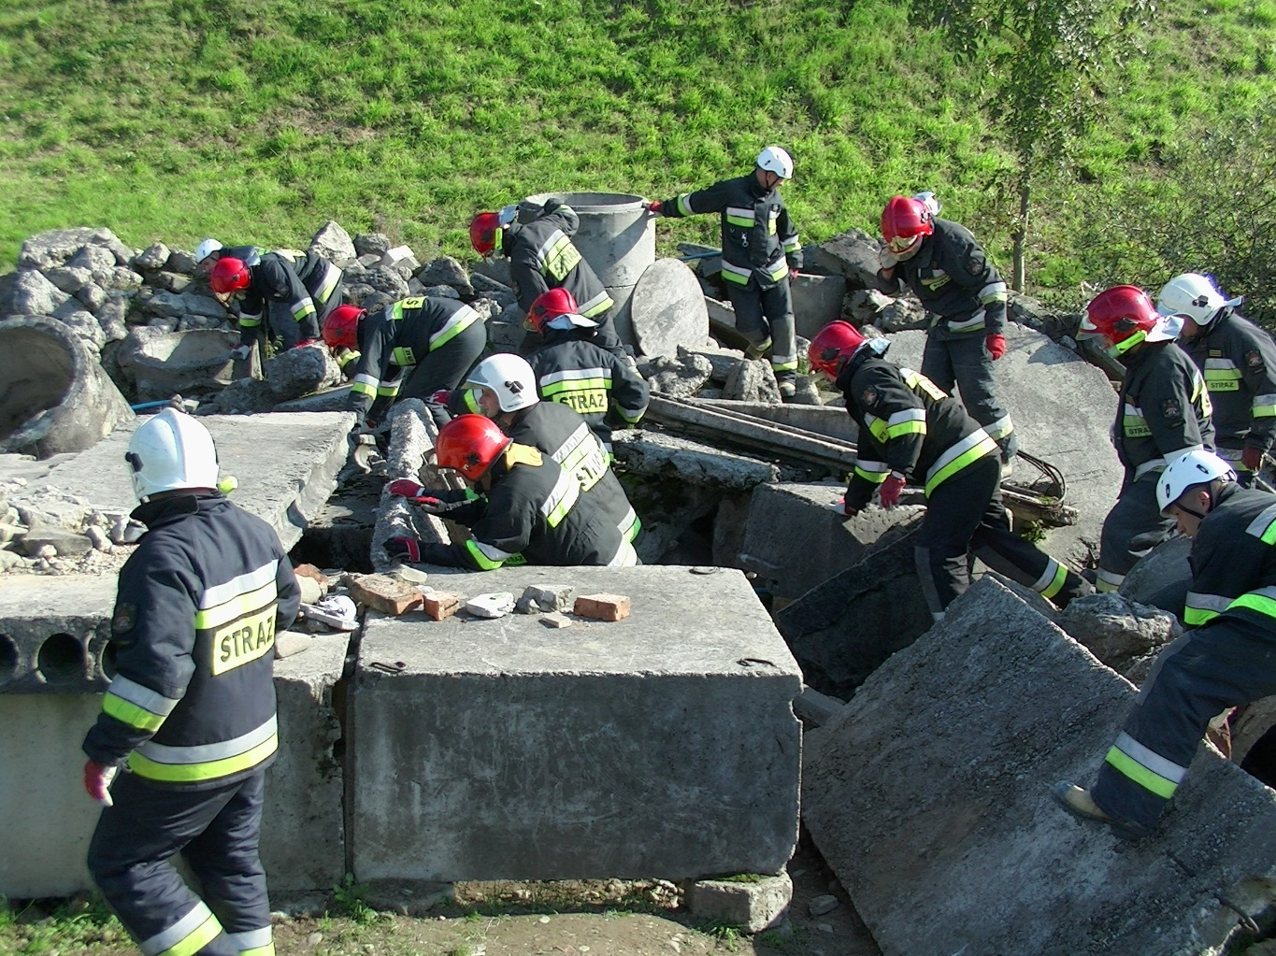
Fizyczne przeszukiwanie wolnych przestrzeni
Temat 3. Lokalizacja osób poszkodowanych
Notes:
Metoda ta polega na przeszukiwaniu struktury gruzowiska przez ratowników rozstawianych najczęściej w formie tyraliery, w niewielkiej odległości jeden obok drugiego, w zależności od struktury i formy gruzowiska.
Kierowany przez dowódcę zespół dokonuje przeszukania, sprawdzenia, doświetlenia przestrzeni gruzowiska. Penetracja gruzowiska sprowadza się do koncentracji na przestrzeniach, otworach, szczelinach powstałych na gruzowisku, gdzie poszkodowany miałby szanse na przeżycie.
Metoda ta bazuje na założeniu, że poszkodowani mogą być zauważeni, dostrzeżeni w strukturze gruzowiska.

Slide 9
Wady
ograniczony dostęp (wzrokowy)
do wszystkich przestrzeni
w danej strukturze budynku;
poruszanie się dużej liczby
ratowników po gruzowisku;
trudność w lokalizacji osób
poszkodowanych nieprzytomnych,
które nie są widoczne.
Zalety
nie wymaga specjalistów, zespołów ratowniczych z psami, skomplikowanego sprzętu elektronicznego;
strażacy i ratownicy mogą zostać szybko przeszkoleni, aby wesprzeć poszukiwania;
krótki czas potrzebny do przeszukania.
Temat 3. Lokalizacja osób poszkodowanych

Slide 10
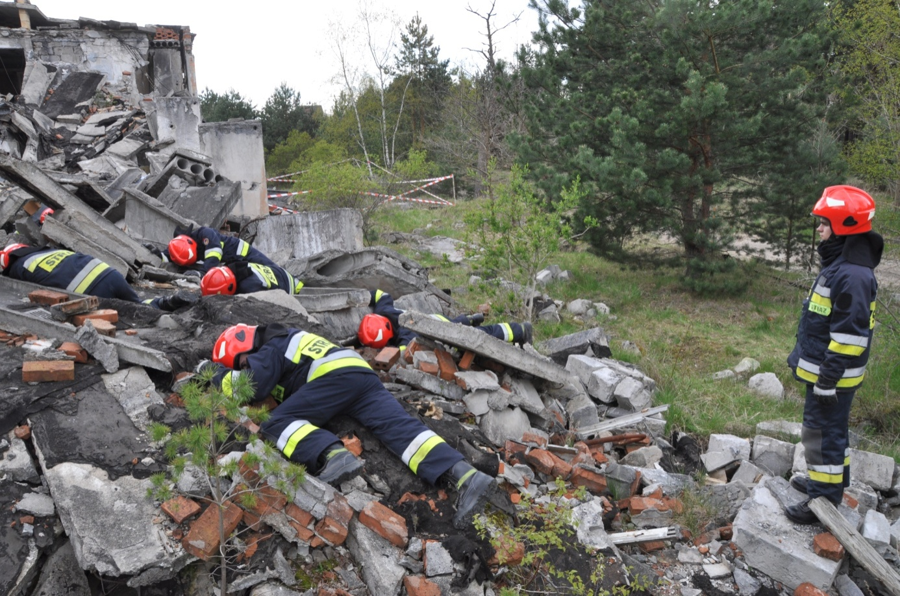
Metoda nawoływania i stukania
Temat 3. Lokalizacja osób poszkodowanych
Notes:
KDR za pomocą megafonu ogłasza ciszę na terenie akcji i poleca ratownikom zająć miejsca na gruzowisku. Ratownicy, szukając miejsc do odsłuchu, koncentrują się na materiałach, które mogą przenosić dźwięki ze struktury gruzowiska, czyli belki, płyty żelbetowe, elementy stalowe itp.
Ratownicy, leżąc płasko na gruzowisku w odległości ok. 2-3 metrów od siebie, nasłuchują dźwięków ze struktury gruzowiska.
KDR ogłasza komunikat „Tu Państwowa Straż Pożarna. Czy ktoś mnie słyszy; Jeśli mnie słyszysz: odezwij się, zastukaj”. Po komunikacie, ratownicy nasłuchują przez 10 sekund. Następnie KDR powtarza jeszcze raz komunikat i przez kolejne 10 sekund ratownicy nasłuchują.

Slide 11
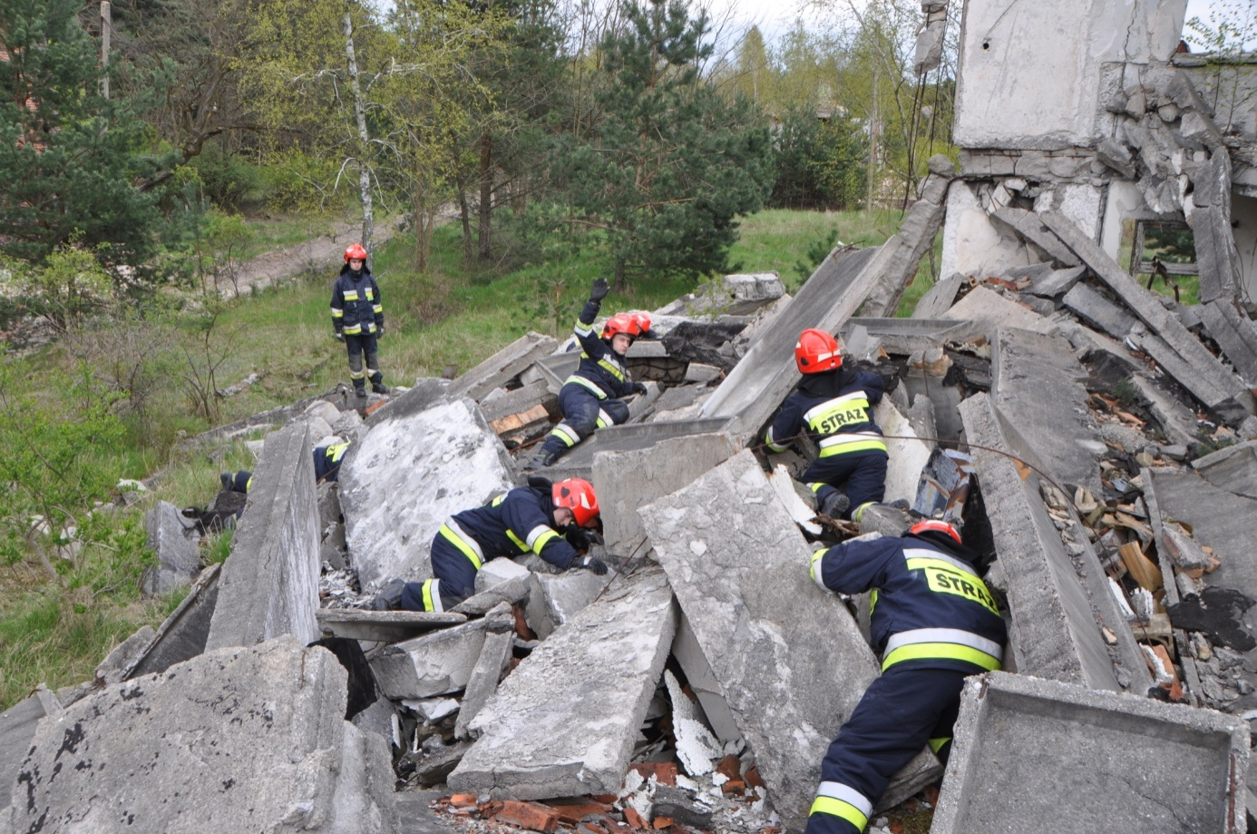
Temat 3. Lokalizacja osób poszkodowanych
Notes:
Jeśli nie ma żadnej reakcji, KDR poleca ratownikom, by przeszli dalej (ok. 2-3 m) w celu powtórzenia procedury.
W momencie, gdy któryś z ratowników zasygnalizuje (np. poprzez podniesienie ręki), że słyszy jakiś dźwięk, pozostali ratownicy zmieniają miejsce i zbliżają się do sygnalizującego ratownika, by ponownie przesłuchać strukturę gruzowiska.
Jeśli któryś z pozostałych ratowników potwierdza słyszane dźwięki, KDR powinien podjąć działania związane z dokładną lokalizacją poszkodowanego, poprzez próbę nawiązania kontaktu oraz analizę przestrzeni gruzowiska, gdzie może przebywać poszkodowany. Jeżeli jest możliwość, należy wyznaczyć zastęp, który rozpocznie działania związane z wykonaniem dostępu do poszkodowanego.
Poszukiwania należy kontynuować na dalszym obszarze gruzowiska.
W przypadku wydobycia wszystkich zlokalizowanych poszkodowanych, należy powtórzyć przeszukanie bezprzyrządowe. Brak sygnałów z gruzowiska nie oznacza braku osób poszkodowanych w gruzowisku.
Pełne sprawdzenie gruzowiska, w celu odnalezienia osób poszkodowanych lub wykluczenia ich obecności, może przeprowadzić SGPR z wykorzystaniem psów ratowniczych oraz elektronicznych urządzeń do lokalizacji.
Działania poszukiwawcze można zakończyć, jeżeli KDR ma pewność, że w gruzowisku nie ma już osób poszkodowanych.

Slide 12
Wady
osoby nieprzytomne i słabe fizycznie nie zostaną zlokalizowane.
Zalety
nie wymaga specjalistów, zespołów ratowniczych z psami, skomplikowanego sprzętu;
procedurę tę można modyfikować
i używać razem z elektronicznymi urządzeniami lokalizacyjnymi.
Temat 3. Lokalizacja osób poszkodowanych

Slide 13
Oznaczanie miejsc zlokalizowania poszkodowanych
W przypadku katastrof budowlanych, w których mamy do czynienia z:
rozległym obszarem zniszczeń i zagruzowań;
występuje duża liczba osób zagruzowanych i uwięzionych;
brak jest specjalistycznego sprzętu do wykonania dostępu do osób poszkodowanych;
nie ma możliwości pozostawienia ratownika w miejscu lokalizacji osoby
w gruzowisku,
należy wykonać oznaczenie miejsca lokalizacji potwierdzonych lub potencjalnych poszkodowanych, którzy nie są widoczni (np.: pod gruzami lub w przestrzeniach poniżej).
Temat 3. Lokalizacja osób poszkodowanych

Slide 14
Podczas wykonywania oznaczeń lokalizacji poszkodowanych, należy kierować się poniższymi zasadami:
oznaczenia należy wykonać, gdy istnieje prawdopodobieństwo „zgubienia” lokalizacji poszkodowanych;
oznaczenia należy wykonać jak najbliżej miejsca lokalizacji osób poszkodowanych;
Temat 3. Lokalizacja osób poszkodowanych
Notes:
Podczas wykonywania oznaczeń lokalizacji poszkodowanych należy kierować się poniższymi zasadami:
oznaczenia należy wykonać, gdy istnieje prawdopodobieństwo „zgubienia” lokalizacji poszkodowanych (szczególnie, jeżeli w strefie zlokalizowanych jest wielu poszkodowanych);
oznaczenia należy wykonać jak najbliżej miejsca lokalizacji osób poszkodowanych;
oznaczenie powinno mieć ok. 50 cm;
oznaczenie powinno mieć jaskrawy kolor, kontrastujący z otoczeniem;
oznaczenia należy bezwzględnie wykonać w sytuacji, gdy działania (dotarcie do poszkodowanego, ewakuacja) nie będą podejmowane od razu.

Slide 15
Podczas wykonywania oznaczeń lokalizacji poszkodowanych, należy kierować się poniższymi zasadami (c.d.):
oznaczenie powinno mieć ok. 50 cm;
oznaczenie powinno mieć jaskrawy kolor, kontrastujący z otoczeniem;
oznaczenia należy bezwzględnie wykonać w sytuacji, gdy działania nie będą podejmowane od razu.
Temat 3. Lokalizacja osób poszkodowanych
Notes:
Podczas wykonywania oznaczeń lokalizacji poszkodowanych należy kierować się poniższymi zasadami:
oznaczenia należy wykonać, gdy istnieje prawdopodobieństwo „zgubienia” lokalizacji poszkodowanych (szczególnie, jeżeli w strefie zlokalizowanych jest wielu poszkodowanych);
oznaczenia należy wykonać jak najbliżej miejsca lokalizacji osób poszkodowanych;
oznaczenie powinno mieć ok. 50 cm;
oznaczenie powinno mieć jaskrawy kolor, kontrastujący z otoczeniem;
oznaczenia należy bezwzględnie wykonać w sytuacji, gdy działania (dotarcie do poszkodowanego, ewakuacja) nie będą podejmowane od razu.

Slide 16
Opis | Przykład
Duże „V” nanoszone obok lokalizacji każdej poszkodowanego/ofiary | V
Do oznaczenia należy dodać strzałkę dokładnie wskazującą miejsce lokalizacji poszkodowanego/ofiar | V
Temat 3. Lokalizacja osób poszkodowanych

Slide 17
Metryka prezentacji
Data powstania pierwowzoru: 10.06.2020 r.
Data ostatniej aktualizacji: 24.07.2020 r.
Bieżący numer wersji: 2
Autor: mł. bryg. Paweł Brunecki

